Slide 1
Гражданское общество
Лицей Ивацевичского района
Обществоведение (повышенный уровень). 10 класс
Ситник П.В.
2020

Slide 2
План
Гражданское общество и его основные инс- титуты
Средства массовой информации и их роль в политике

Slide 3
Гражданское общество и его основ- ные институты
Гражданское общество - это особая сфера общественных отношений, система самостоятельных и относительно независимых от государства институтов, общественных интересов, отношений
Гражданское общество
интересы граждан
отношения между гражданами
институты для защиты прав и реализации интересов граждан

Slide 4
Гражданское общество и его основ- ные институты
Мыслители о сущности гражданского общества
Томас Гоббс, анг- лийский философ | Гражданское общество - это союз индивидуальностей, кол- лектив, в котором все его члены обретают высшие челове- ческие качества. Государство превалирует над гражданским обществом.
Джон Локк, анг- лийский философ | Гражданское общество - это общество политическое, т.е. об- щественная сфера, в которой государство имеет свои инте- ресы.
Шарль Монте- скьё, французс- кий философ | Гражданское общество - это общество вражды людей друг с другом, которое для её прекращения преобразуется в госу- дарство.
Томас Пейн, аме- риканский прос- ветитель | Гражданское общество - благо, а государство - неизбежное зло. Чем совершеннее гражданское общество, тем менее оно нуждается в регулировании со стороны государства.

Slide 5
Гражданское общество и его основ- ные институты
Мыслители о сущности гражданского общества
Георг Гегель, не- мецкий философ | Гражданское общество - сфера реализации особенно частных целей и интересов отдельной личности. Подлинной свободы в гражданском обществе нет, так как в нём постоянно при- сутствует противоречие между частными интересами и властью, носящее всеобщий характер.
Карл Маркс и Фридрих Энгельс, немецкие эконо- мисты и социоло- ги | Гражданское общество - сфера материальной, экономичес- кой жизни и деятельности людей. Именно оно является пер- вичным по отношению к государству, гражданская жизнь как сумма разнообразных интересов скрепляет государство.

Slide 6
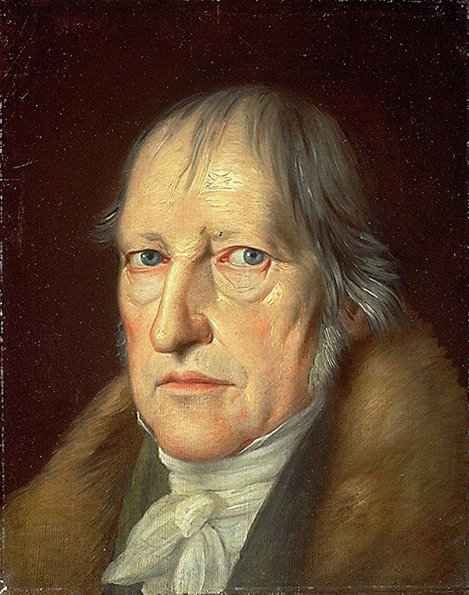
Гражданское общество и его основ- ные институты
Георг Гегель утверждал, что гражданское общество является особой субстанцией, которая состоит из множества лиц и их ин- тересов и располагается между семьёй и государством. Это сфера экономических интересов людей, где переплетается зави- симость всех ото всех, т.е. гражданское об- щество - это сфера частных (семейно-бы- товых, хозяйственных и т.д.) взаимоотно- шений людей.
Георг Гегель

Slide 7
Гражданское общество и его основ- ные институты
Критерии сформированности (условия формирования) гражданского общества
наличие средств и центров комму- никации (СМИ, мест публичных собраний), след- ствием чего яв- ляется формиро- вание сферы об- щественной жиз- ни и обществен- ного мнения
общественная жизнь свободных и равных личнос- тей, чьи права за- щищены консти- туцией и закона- ми
независимые от государства доб- ровольные объе- динения, ассо- циации, союзы и политические партии
деятельность, ориентирован- ная на общест- венные интересы и публичную по- литику, последст- виями которой являются сотруд- ничество и соли- дарность между людьми, общение на основе взаим- ного доверия

Slide 8
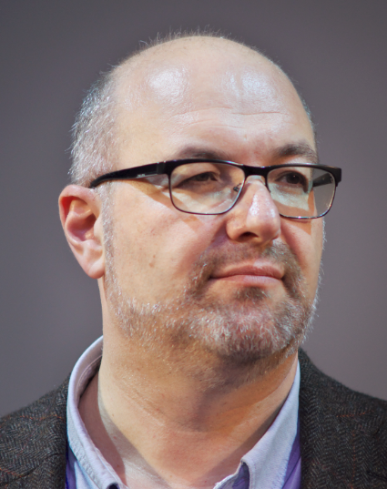
Гражданское общество и его основ- ные институты
Основатель самых крупных белорусских онлайн-СМИ Ю.Зиссер о развитии граждан- ского общества как о национальной идее: Вспоминая сегодня историю, важно пом- нить о том, что будущее страны не может лежать в её прошлом. Поэтому националь- ная идея должна основываться не только на истории, но и учитывать сегодняшние и бу- дущие интересы большинства наших граж- дан. Национальная идея не может разде- лять людей по их взглядам на историю, ис- точникам доходов, языку, погонам, долж- ностям. Никому не дано “приватизировать” национальную идею и объявлять себя “пра- вильными” последователями, а остальных - “неправильными”.
Юрий Зиссер

Slide 9
Гражданское общество и его основ- ные институты
Новейшая история нашей страны показала, что идеологические гетто у нас не имеют успеха. Они лишь разъединяют нас и де- лают нацию слабее. Только идеи, которые нас всех объединяют, откликнутся в наших душах и смогут воплотиться в жизнь. Для этого нужно развивать общество граждан, самостоятельно, по собственной инициати- ве, своими силами улучшающих свою жизнь и всю нашу страну. Это сейчас самая важная, самая актуальная национальная идея. Пом- ня об этих двух вещах - независимости стра- ны и гражданском обществе - мы всегда бу- дем иметь верный ориентир в политике, идеологии, культуре, медиа, экономике, бизнесе, всех сферах жизни. Мы сами ответ- ственны за наше будущее - и мы его пост- роим.

Slide 10
Гражданское общество и его основ- ные институты
Основные институты гражданского общества
политические партии
общественные организации и движения
профессиональные и творческие объединения
церковь
органы местного самоуправления

Slide 11
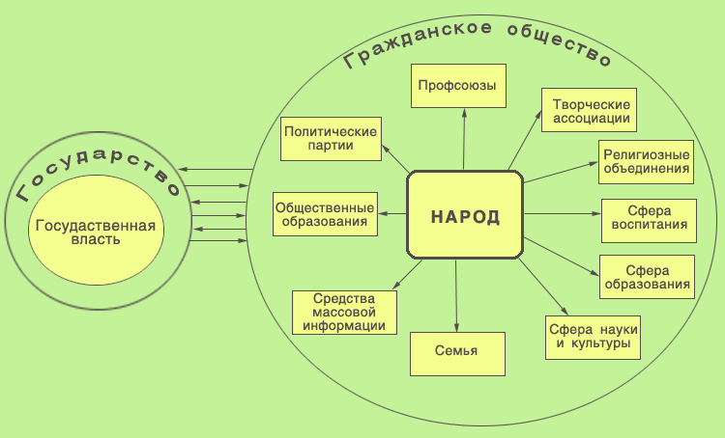
Гражданское общество и его основ- ные институты
Государство и гражданское общество

Slide 12
Гражданское общество и его основ- ные институты
Демократическое государство
Свободное, саморазвивающе- еся гражданское общество
снимает остроту противоречий между субъектами гражданского общества и создаёт социальную гармонию
позволяет в полной степени реализоваться демократическому государству

Slide 13
Средства массовой информации и их роль в политике
Средства массовой информации (СМИ) - это периодическое печатное издание, се- тевое издание, телеканал, телепрограмма, радиоканал, радиопрограмма, видео- программа, иная форма периодического распространения массовой информации под постоянным наименованием, которое имеет государственную регистрацию
Основные функции СМИ
информирование населения о происходящих событиях
формирование общественного мнения
приобщение людей к политическим ценностям и действия
представляют общественные мнения, интересы, позиции
мобилизируют на определённые политические действия

Slide 14
Средства массовой информации и их роль в политике
СМИ часто называют «четвёртой властью» за ту роль, которую играют в общест- венной жизни
СМИ и государство
СМИ в демократическом государстве | СМИ в тоталитарном государстве
Все СМИ подчиняются закону и дейст- вуют в правовом поле | Власть постоянно воздействует на об- щество средствами пропаганды
СМИ мобилизуют общественное мнение на обсуждение и решение проблем об- щества | СМИ создают образ врага, разжигают вражду и нетерпимость
СМИ осуществляют общественный кон- троль за деятельностью власти | Все СМИ находятся под полным контро- лем государства

Slide 15
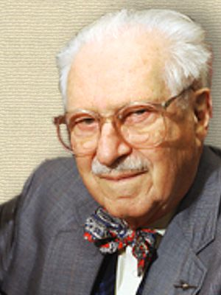
Средства массовой информации и их роль в политике
Теория повестки дня
гласит, что средства массовой информации оказывают значительное влияние на общественность непосредственно самим подбором того, что именно они осве- щают в новостях
«Прессе преимущественно не удаётся сказать людям, что думать, но она с большим успехом говорит им, о чём думать» (Бернард Коэн)
Бернард Коэн, американский исследователь

